Slide 1
ENGLESKI JEZIK 26 March, 2020
P.S. autorima se potkrala pogreška, piše se ćemo, a ne čemo.

Slide 2
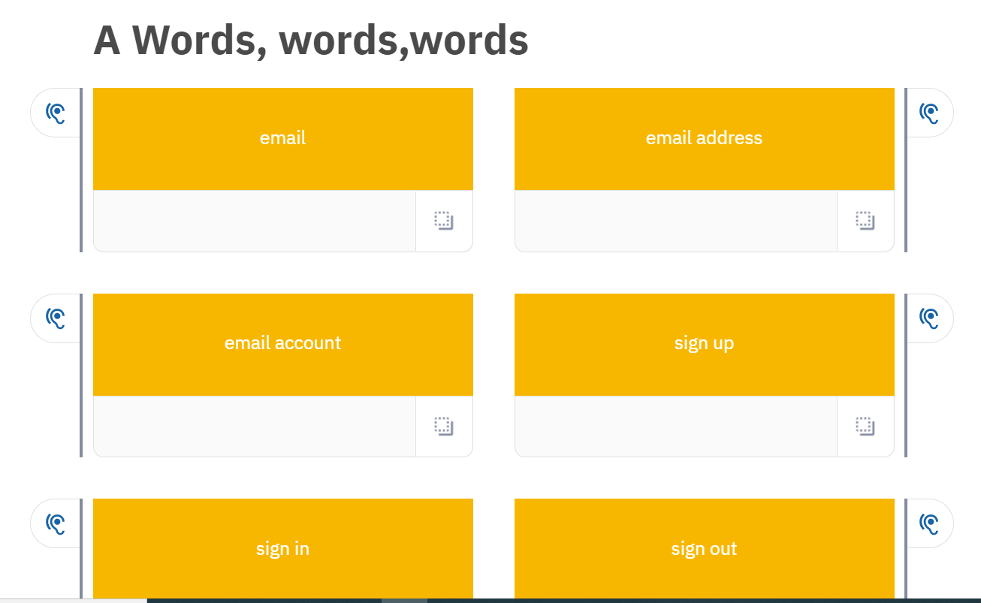
Djeco, prvi sat engleskog jezika, kada se vidimo u školi, uzimam rječnike. Znate što želim reći? Tako je, prva stvar kod učenja nove lekcije je učenje novih riječi. Bez toga ne možemo dalje.
Onda, odmah uzmi rječnik i otvori udžb. Str. 82. Prepiši riječi iz lekcije 1C YOU’VE GOT MAIL.
Ako je to napravljeno, idemo dalje…
Otvori Izzi digitalni obrazovni sadržaji, klik na Moje knjige , otvoriš udžbenik i riješi 1. zadatak.
Svaku riječ poslušaj kako se izgovara, ponovi nekoliko puta.

Slide 3
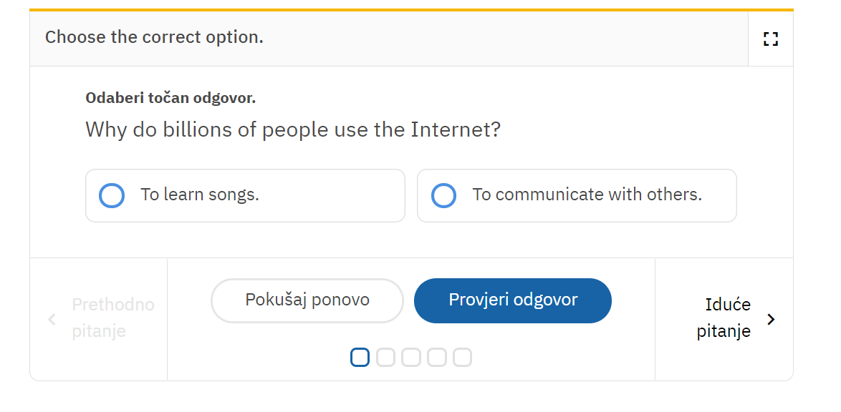
Riješi i slijedeći zadatak, igru memory. Zatim obavezno poslušaj tekstove, 3 sličice i 3 kratka tekstića. Riješi zadatak ispod (tu ti je na slici lijevo).
Zatim poslušaj Everyday English…
Kako se čita . I @
ZAPIŠI:
. Se čita dot
@ se čita et

Slide 4
Ostaje ti još zadnji zadatak u Izziju.
Otvori tiskani udžbenik, str. 71.
Ispuni prijavni obrazac za Iana da si otvori e poštu (email).
Evo rješenja:
First name: Ian
Last name: Keane
Date of birth: Day: 15 Month: May Year: 2008
Email address: ian.keane@onemail.com
Country: Ireland
Security question: What was your first dog’s name?

Slide 5
2. SAT
Slijedeća lekcija u Izziju.
Opet prođi sve zadatke.

Slide 6
Grammar time…
U lekciji A moment in time, koju ste sami kod kuće proučili, učili ste o sadašnjem vremenu Present Continuous i to jesni i niječni oblik. Zapisali ste i primjere u bilježnicu. Danas je na redu upitni oblik.
ZAPIŠI U BILJEŽNICU:
Present Continuous: questions
Glagolsko vrijeme present continuous koristimo za radnje koje se događaju u trenutku govorenja (npr. now) ili u sadašnjem razdoblju (npr. these days).
Uz present continuous često koristime ove izraze: now, at the moment, these days itd.
Upitni oblik:
Am I working? Yes, I am. / No, I’m not.
Are you working? Yes, you are. / No, you aren’t.
Is he working? No, he isn’t. / Yes, he is.

Slide 7
Rješenja RB:
1a
1 Are the boys surfing? No, they aren’t.
2 Is the girl wearing a hat? No, she isn’t.
3 Is the bird flying? No, it isn’t.
4 Are the people running? Yes, they are.
1b
1 Is the girl drinking water? Yes, she is.
2 Is it raining in Sydney? No, it isn’t.
3 Are the boys wearing swim shorts? No, they aren’t.
4 Is the bird eating? No, it isn’t.
2a
1 What is the boy doing?
2 What is Sarah drinking?
3 What are Sarah’s friends eating?
4 What is Sarah wearing on her head

Slide 8
RB str. 88 zad. 1 a i b 2

